Slide 1
Защита проекта по веб-программированию
Подготовил:
Садовин Алексей
студент ПС-11

Slide 2
Описание проекта:
Регистрация новой команды
Добавление/удаление участников в команду
Ввод/изменение дат отпусков/больничных
Построение графика дежурств

Slide 3
Использованные технологии:
Платформа ASP.NET Core
Базы данных SQL
Entity Framework Core - для упрощенного обращения к базе данных

Slide 4
Главные части приложения:
Навигация по сайту
Просмотр команд/сотрудников
Регистрация команды/сотрудника
Описание команды/сотрудника
Редактирование команды/сотрудника
Просмотр дат отпусков/больничных сотрудника
График дежурств

Slide 5

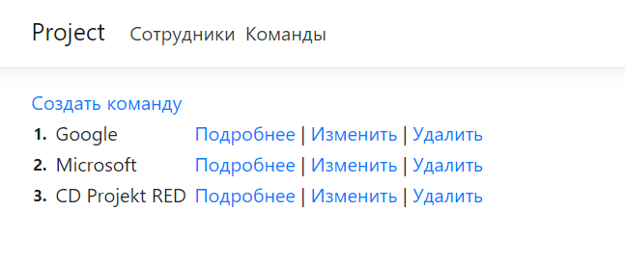
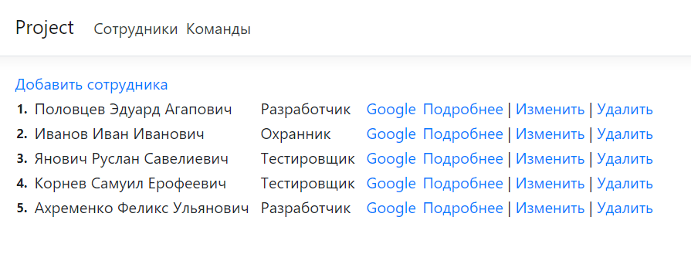
Навигация:
Просмотр команд/сотрудников:

Slide 6
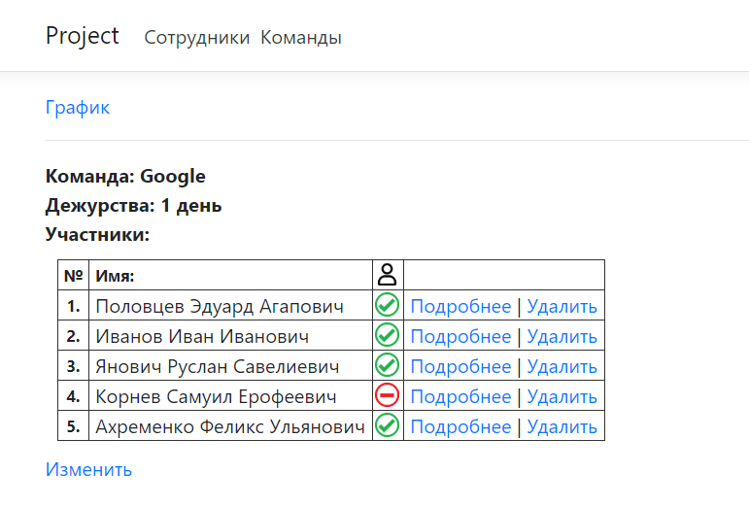
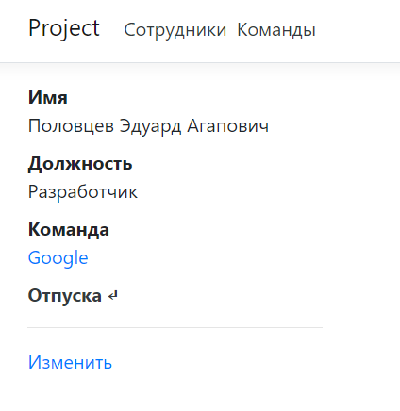
Описание команд/сотрудников:

Slide 7
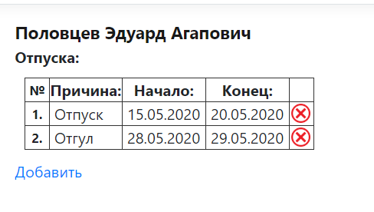
Просмотр дат отпусков/больничных сотрудника:

Slide 8
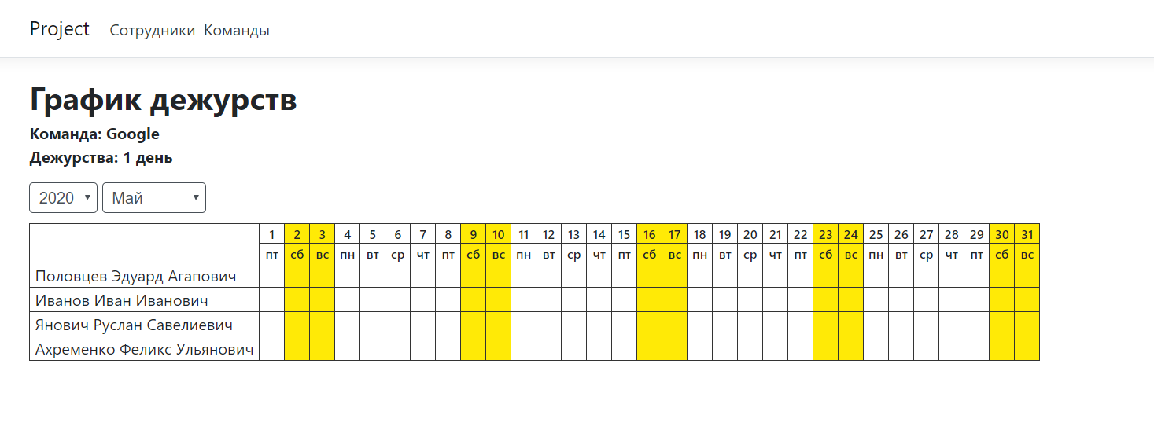
График дежурств: (Не доделано)

Slide 9
Заключение:
Научился работать с платформой ASP.NET Core
Начал изучать язык C#
Создал рабочее веб-приложение с сложной структурой

